Slide 1
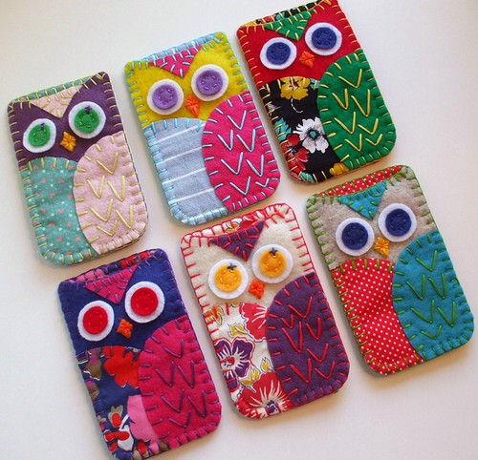
Футляры
Лашина Г.В.

Slide 2
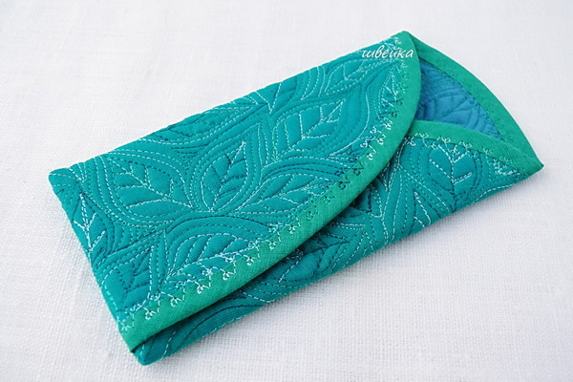
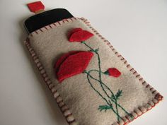
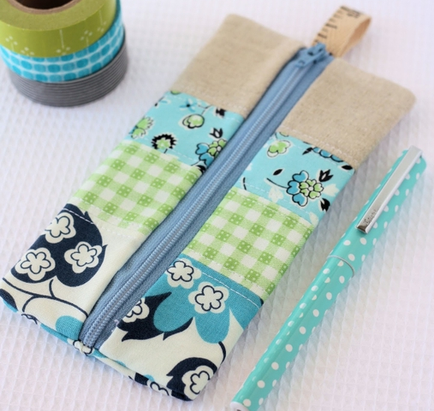
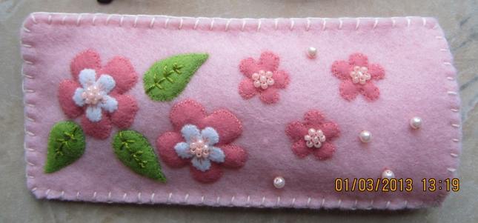
Футляр-это коробочка, чехол для хранения чего-либо. Наиболее подходящий материал для футляра —
плотная шерстяная ткань, фетр, сукно, тонкий драп.

Slide 3
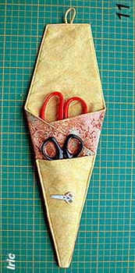
В футлярах можно хранить
телефоны, ключи, очки,
диски, планшеты, ножницы,
музыкальные инструменты…

Slide 4
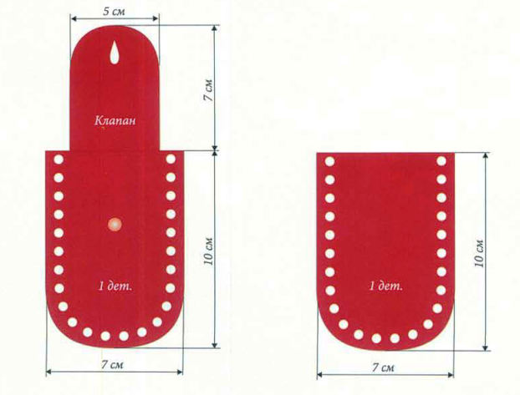
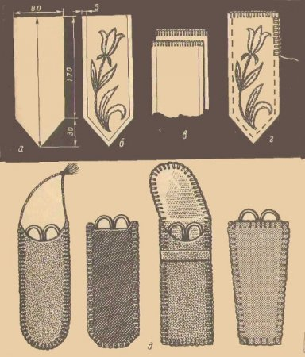
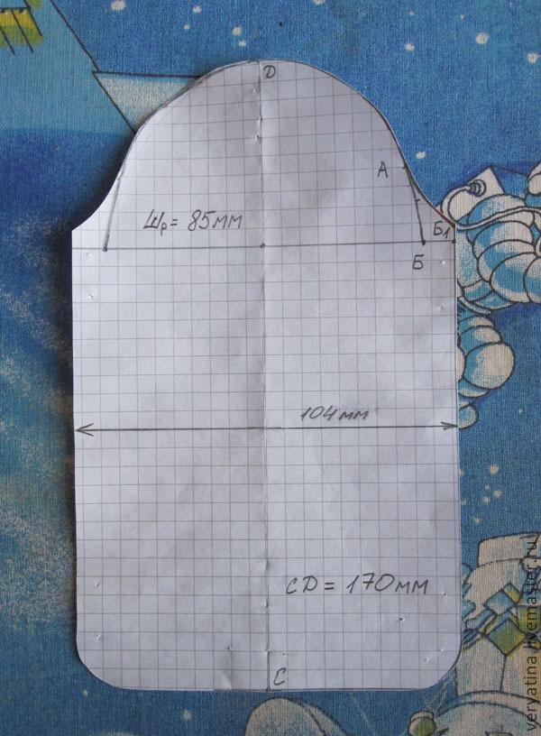
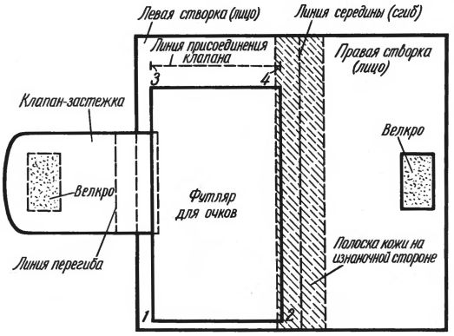
Для изготовления
футляра необходимы соответствующие лекала.

Slide 5
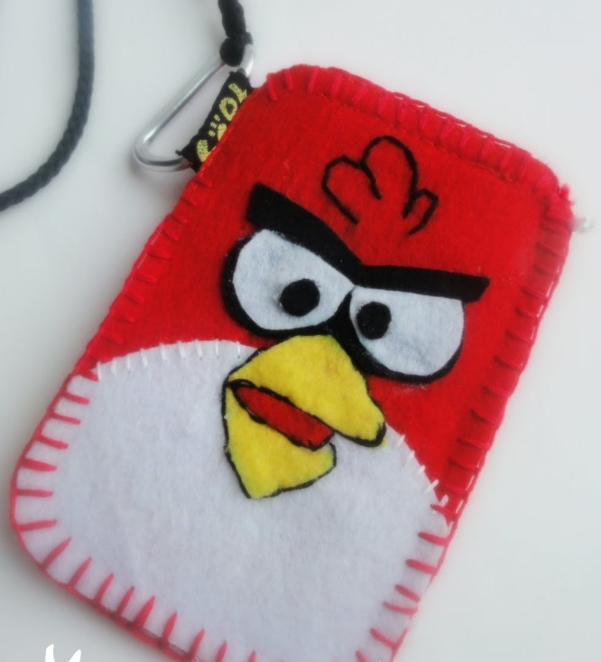
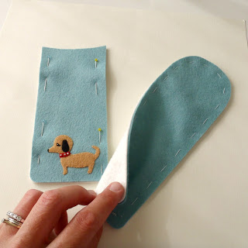
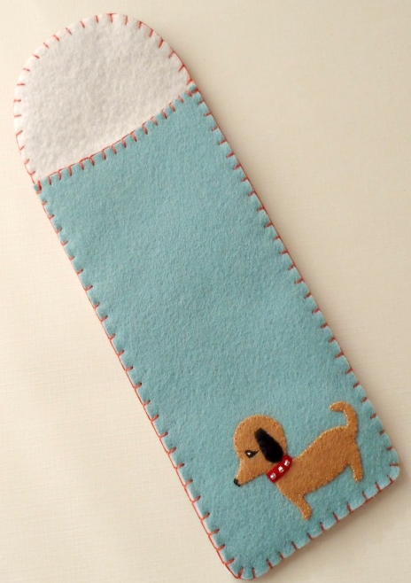
Для соединения деталей
используем наметочный шов, обметочный шов.

Slide 6
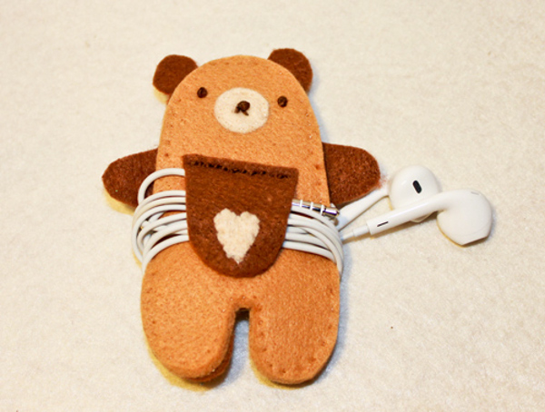
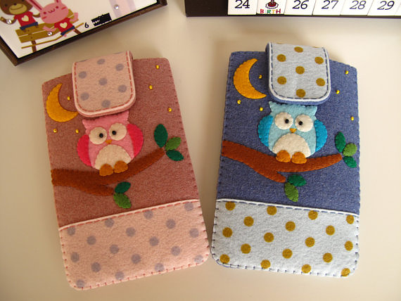
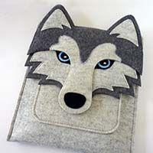
Отделка футляра.

Slide 7
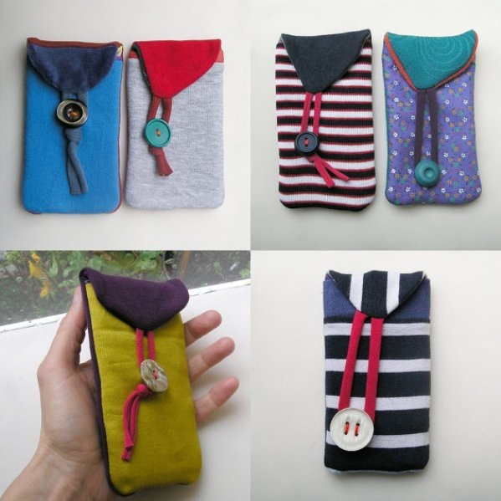
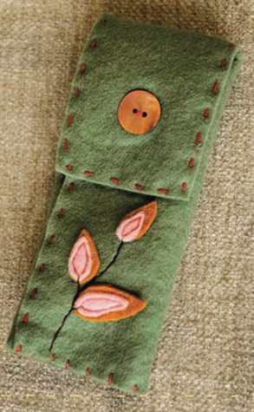
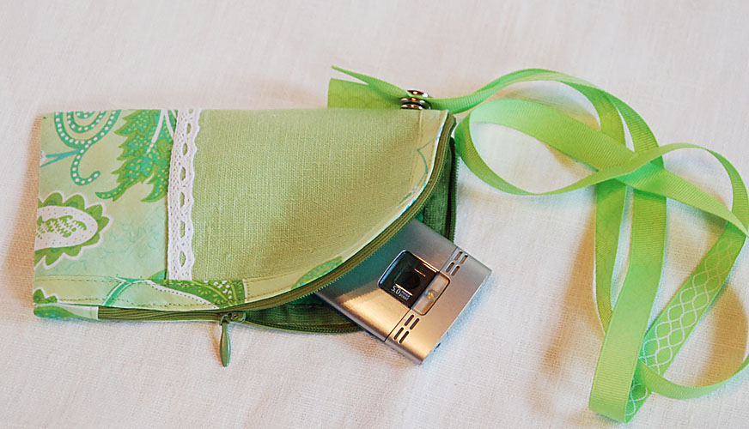
Варианты застежек.

Slide 8
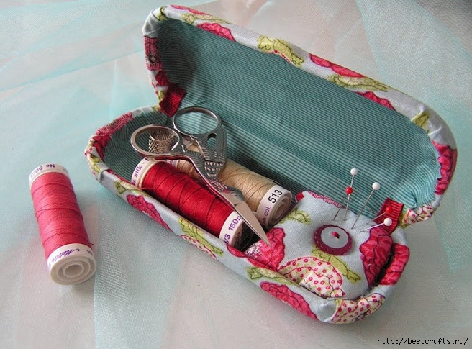
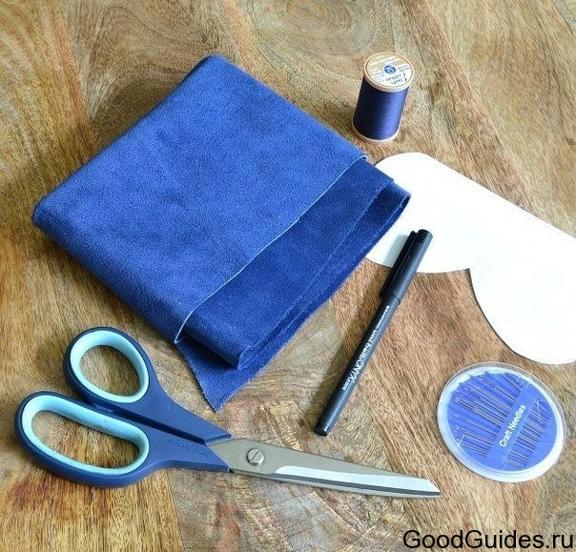
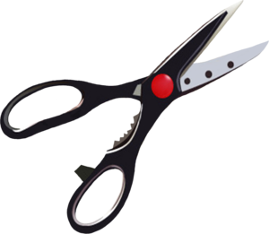
Правила техники безопасности
при работе с тканью.
1.Хранить ножницы в футляре .
2. Во время работы не оставлять лезвия ножниц открытыми.
3. Передавать ножницы сомкнутыми лезвиями кольцами вперёд.
4. Хранить иголки и булавки в определённом месте (специальной коробке, подушечке и т. д.),не оставлять их на рабочем месте, ни в коем случае не брать иголки, булавки в рот и не вкалывать их в одежду.

Slide 9
Инструменты и материалы:
фетр синего, голубого, белого и черного цвета
нитки в тон фетру
иголка
ножницы
пуговица
шаблоны чехла и машинки

Slide 10
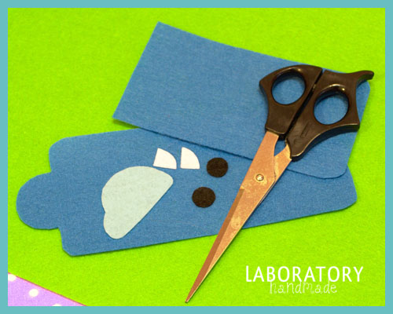
Одна деталь получится короткой, а другая длинной.

Slide 11
Сделайте аппликацию. Для этого пришейте все части машинки к короткой детали чехла

Slide 13
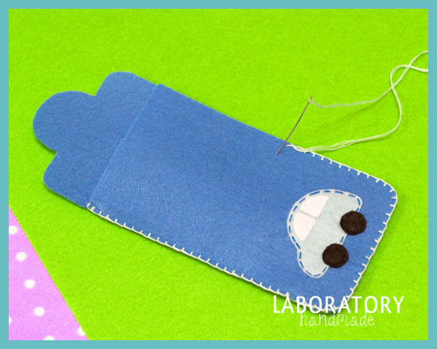
Приложите обе детали чехла друг к другу (лицевые стороны должны «глядеть» наружу) и начните сшивать петельным швом. Нитки можно взять в тон или же контрастные. Последний вариант будет смотреться более эффектно.

Slide 14
Прошейте не только места соединения деталей, но и все свободные края. Благодаря этому они не растреплются, да и будут выглядеть красивее.

Slide 15
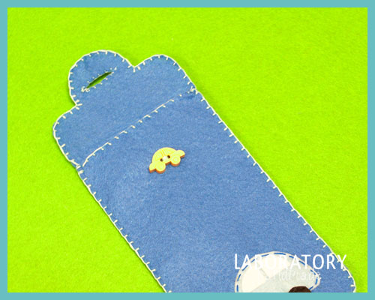
Чтобы чехол закрывался, сделайте на длинной детали отверстие для пуговицы и обработайте его таким же швом. На другую деталь пришейте пуговицу. В данном случае пуговка деревянная, в виде машинки, хорошо сочетается с аппликацией. Можно сделать таким же образом или на свое усмотрение.

Slide 16
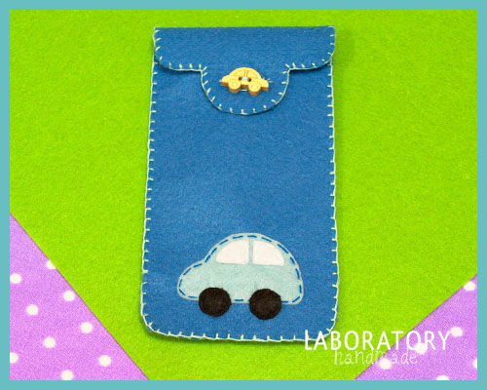
Пуговка на месте? Вот чехол и готов!

